Slide 1
함수의 이해 및 파일의 모듈화
송기태 (kitae040522@gmail.com)
Soongsil Univ. (Computer Science and Engineering)​

Slide 2

Content
함수
모듈화
덱 (Deque)
Ted Song

Slide 3
함수
함수의 개념
코딩을 하다 보면 특정 기능을 반복해서 수행해야 할 경우가 있다. 이때 사용할 수 있는 것이 ‘함수 (function)’이다.
특정 기능을 수행하는 코드의 묶음으로 무엇을 넣으면 처리 후 다시 어떤 것을 돌려주는 기능이다. 함수를 이용하면 같은 기능을 수행하는 코드를 반복해서 작성할 필요가 없어진다. 또한 한번 만든 코드는 재사용할 수 있어 코드를 작성이 용이하다.
Ted Song

Slide 4
함수
함수는 왜 쓰는 것일까?
반복적인 프로그래밍을 피할 수 있기 때문
문제를 작게 만들 수 있기 때문 ← 내가 생각하는 함수를 사용하는 이유
Ted Song

Slide 5

함수
함수는 왜 쓰는 것일까?
1. 반복적인 프로그래밍을 피할 수 있기 때문
$$ax^{2}+bx+c=0, (a \text{≠} 0)$$
2차 방정식의 근을 구하기 위해서는 근의 공식을 사용해서 구할 수 있다.
Ted Song

Slide 6
함수
함수는 왜 쓰는 것일까?
1. 반복적인 프로그래밍을 피할 수 있기 때문
if __name__ == '__main__':
def main():
a, b, c = 1, 2, -8
r1 = (-b + (b ** 2) - 4 * a * c) ** 0.5
r2 = (-b - (b ** 2) - 4 * a * c) ** 0.5
print(f'해는 {r1} 또는 {r2}이다.')
main()
Ted Song

Slide 7
함수
함수는 왜 쓰는 것일까?
1. 반복적인 프로그래밍을 피할 수 있기 때문
한 번에 두 이차방정식을 풀기 위해서는 근의 공식을 두 번 입력해야 할까?
Ted Song

Slide 8
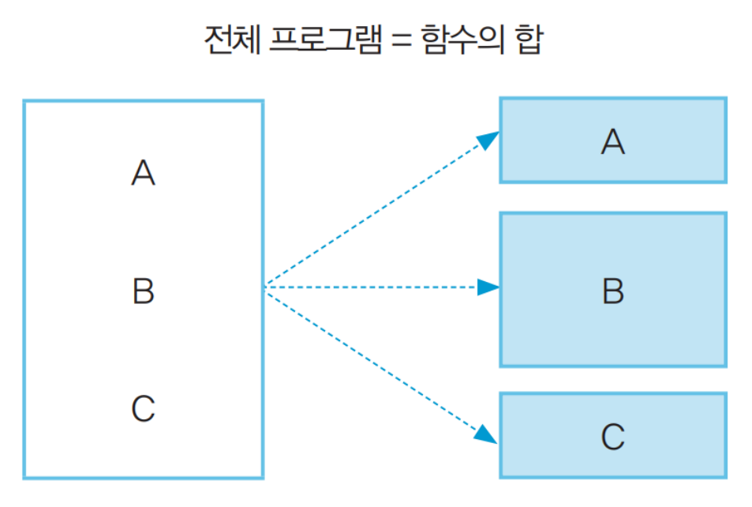
함수
함수는 왜 쓰는 것일까?
2. 문제를 작게 만들 수 있기 때문
Ted Song

Slide 9
함수
함수는 어떻게 만들까?
def function_name(arg1, arg2, …):
•키워드, •함수명, •인자
Ted Song

Slide 10
함수
함수는 어떻게 만들까?
def function_name(arg1, arg2, …):
•키워드, •함수명, •인자
Ted Song

Slide 11
함수
함수는 어떻게 만들까?
def function_name(arg1, arg2, …):
•키워드, •함수명, •인자
Ted Song

Slide 12
함수
함수는 어떻게 만들까? (return이 없는 함수)
def greeting():
print("Hello World!")
if __name__ == '__main__':
def main():
greeting()
greeting()
main()
Ted Song

Slide 13
함수
함수는 어떻게 만들까? (return이 있는 함수)
def quadratic_formula(a, b, c):
r1 = (-b + (b ** 2) - 4 * a * c) ** 0.5
r2 = (-b - (b ** 2) - 4 * a * c) ** 0.5
return r1, r2
if __name__ == '__main__':
def main():
r1_1, r1_2 = quadratic_formula(1, 2, -8)
r2_1, r2_2 = quadratic_formula(2, -6, -8)
print(f'1. 해는 {r1_1} 또는 {r1_2}이다.')
print(f'2. 해는 {r2_1} 또는 {r2_2}이다.')
main()
Ted Song

Slide 14
함수
함수는 어떻게 만들까? (return이 있는 함수)
def quadratic_formula(a, b, c):
r1 = (-b + (b ** 2) - 4 * a * c) ** 0.5
r2 = (-b - (b ** 2) - 4 * a * c) ** 0.5
return r1, r2
if __name__ == '__main__':
def main():
r1_1, r1_2 = quadratic_formula(1, 2, -8)
r2_1, r2_2 = quadratic_formula(2, -6, -8)
print(f'1. 해는 {r1_1} 또는 {r1_2}이다.')
print(f'2. 해는 {r2_1} 또는 {r2_2}이다.')
main()
Ted Song

Slide 15
함수
실습 #1
다음 조건에 맞는 코드를 작성하여 문장을 출력하여 보자.
입력 받은 두 수 중, 가장 큰 값을 구하는 ‘find_max()’ 함수를 코딩해 보자.
Ted Song

Slide 16
함수
실습 #2
다음 조건에 맞는 코드를 작성하여 문장을 출력하여 보자.
‘divmod()’ 함수를 직접 만들어 보자.
divmod는 먼저 넣은 인자를 나중에 넣은 인자로 나눈 몫과 나머지를 리턴 해주는 함수이다.
우리가 함수를 만들 때에는 가장 큰 수를 가장 작은 수로 나눈 몫과 나머지를 리턴 해주자.
Ted Song

Slide 17
모듈
모듈의 개념
‘모듈(module)’은 함수나 변수 또는 객체를 정의하는 클래스를 모아 놓은 파일이고, 패키지는 모듈을 모아 놓은 디렉토리다.
파이썬에서 기본으로 제공하는 내장함수 외에 추가 기능을 위한 함수나 변수, 클래스는 모듈이나 패키지로 제공되므로 필요한 것을 다운로드한 뒤 import해서 사용한다.
코드를 작성할 때 이미 만들어진 모듈을 활용하면 코드를 효과적으로 작성할 수 있으며 대부분의 프로그래밍 언어에서는 모듈이라는 개념을 사용한다.
Ted Song

Slide 18
모듈
모듈의 개념
작성할 프로그램에 수학적인 계산 기능이 필요하다면 ‘math’라는 모듈을 불러와서 사용하면 된다.
import math
if __name__ == '__main__':
def main():
print(math.pi) # math 모듈에 정의되어 있는 pi 변수를 사용
main()
Ted Song

Slide 19
모듈
모듈의 개념
작성할 프로그램에 랜덤 기능이 필요하다면 ‘random’라는 모듈을 불러와서 사용하면 된다.
import random
if __name__ == '__main__':
def main():
print(random.randint(1, 10)) # random 모듈에 정의되어 있는 randint() 함수를 호출
main()
Ted Song

Slide 20
모듈
모듈 불러오기
import math
print(math.sqrt(9))
‘import 모듈’로 불러와 ‘모듈명.변수’, ‘모듈명.함수( )’와 같은 형식을 이용하여 사용한다.
이 경우 호출하기 위해 계속해서 모듈명을 앞에 써줘야 하므로 코드를 작성할 때 불편하다.
Ted Song

Slide 21
모듈
모듈 불러오기
from math import sqrt
print(sqrt(9))
이런 식(‘from 모듈 import 이름’)으로 불러오게 되면, 모듈에 사전 정의 된 변수와 함수, 그리고 클래스를 모듈 명 없이 직접 호출해서 이용할 수 있다.
Ted Song

Slide 22
모듈
모듈 불러오기 (별명 붙이기)
import time as t
print(t.time())
매번 코드에서 모듈명을 입력하기가 번거롭고 모듈명이 길다면 입력이 더욱 번거로울 수 있다.
이런 문제는 다음과 같이 모듈명에 새로운 이름(별명)을 선언하면 해결할 수 있다.
Ted Song

Slide 23
Thank You!
송기태 (kitae040522@gmail.com)
Soongsil Univ. (Computer Science and Engineering)​

